Slide 1
BIOLOGÍA
DESARROLLO DEL SISTEMA NERVIOSO
2022

Slide 2
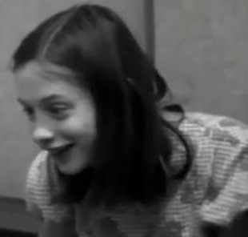
GENIE
Genie es el nombre que las autoridades del estado de California le dieron a una adolescente estadounidense descubierta en la ciudad de Arcadia, California, de manera fortuita, el 4 de noviembre de |970.
Es uno de los casos representativos de los llamados niños salvajes, y, posiblemente, uno de los mejores documentados, si bien el paradero actual de Genie es un dato reservado a fin de conservar el derecho a la privacidad de la persona.

Slide 3
GENIE
El término Genie, según la Dra. Jeanne Butler, una de las especialistas que trabajaron con la niña, viene de la idea de un espíritu mágico encerrado en una botella, esperando a salir.

Slide 4
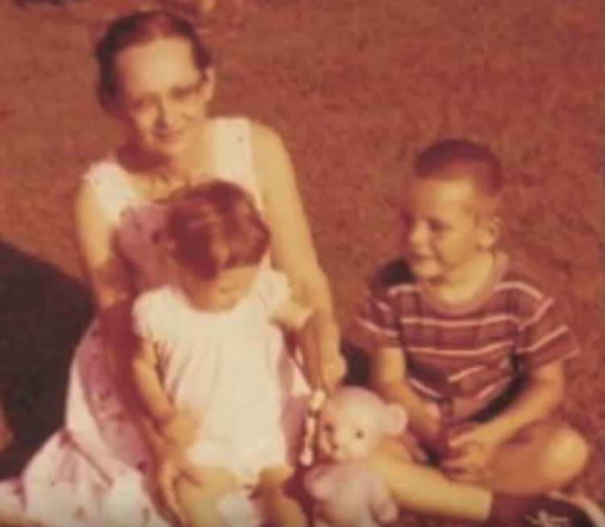
GENIE
Genie nació el 18 de abril de 1957. Vivía con sus padres y un hermano mayor, John, que era, junto con ella, el superviviente de un total de cuatro nacimientos.
El matrimonio, formado por Irene y Clark Wiley, sufría de frecuentes desavenencias. Irene sufría de ceguera progresiva debido a cataratas y un desprendimiento de retina. Clark, por su parte, quien era 20 años mayor que Irene, sufría un cuadro depresivo agravado que se desencadenó a causa de un accidente de tráfico en el que murió su madre, y era un hombre que le propinaba frecuentes golpes a su esposa.

Slide 5
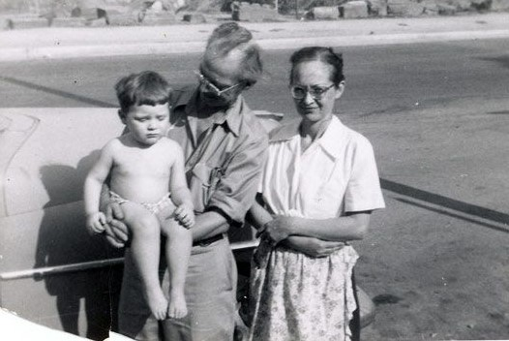
GENIE
Genie comenzó a hablar a los 20 meses. Un médico familiar sugirió que la niña presentaba problemas de aprendizaje y que posiblemente también una discapacidad intelectual.
Clark tomó esta situación al extremo, llegando a creer que las autoridades le quitarían a su hija, o que sería llevada a una institución especializada, y que era su deber proporcionarle un tratamiento doméstico y protegerla de los peligros del mundo exterior.

Slide 6
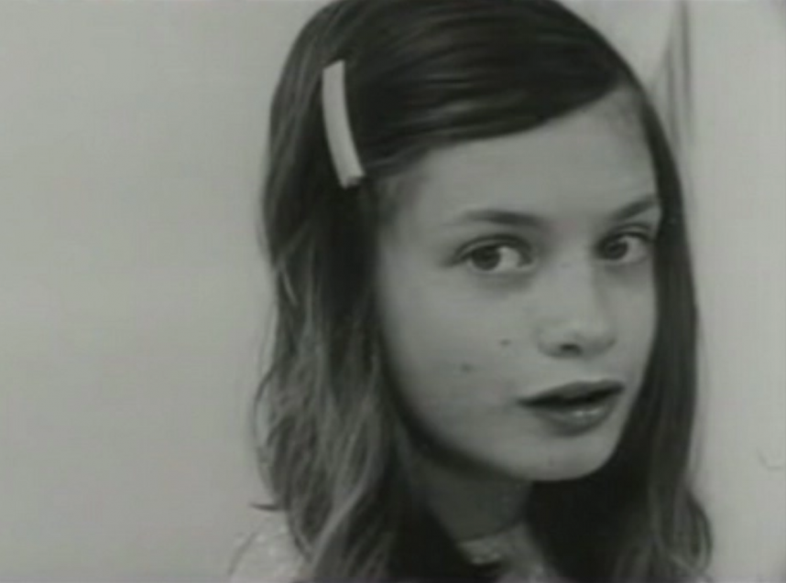
GENIE
A partir de ese momento, Genie comenzó a experimentar los efectos de la soledad. Hasta los 11 años de edad, Genie no tuvo contacto con el mundo, ni con persona alguna, salvo su padre (según la reconstrucción de hechos).
Se especula que pasaba los días encerrada en una habitación, vestida únicamente con un pañal y atada a una silla-orinal. Cuando era de noche, su padre la colocaba en una especie de bolsa de dormir, la ataba y la dejaba dentro de una jaula hecha de alambre y madera, cuando no se le olvidaba y la niña pasaba las noches sin protección alguna en la silla (de acuerdo con el testimonio de su madre).

Slide 7
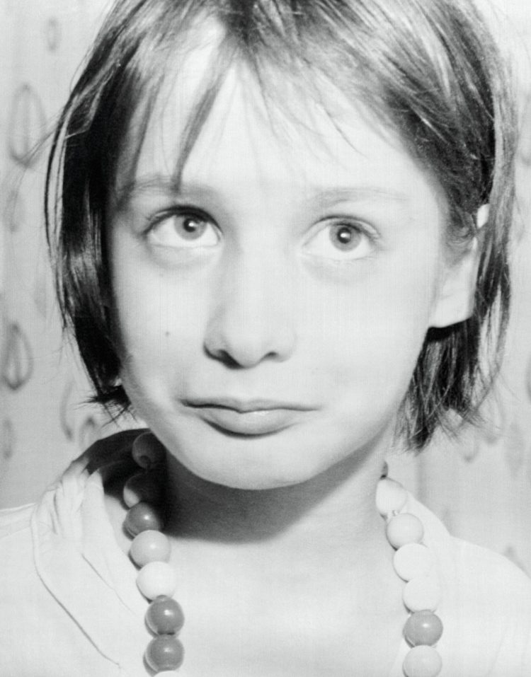
GENIE
Tenía prohibido emitir sonidos o hacer ruido. Si llegaba a hacerlo, su padre la golpeaba o le ladraba como un perro feroz para asustarla. Ni siquiera le enseñó a comer o a ir al baño por sí sola.
Su alimentación, hasta los 13 años, consistió en comida de bebé, cereales y huevos cocidos, todos los cuales le eran proporcionados de mano, sin entrenamiento.

Slide 8
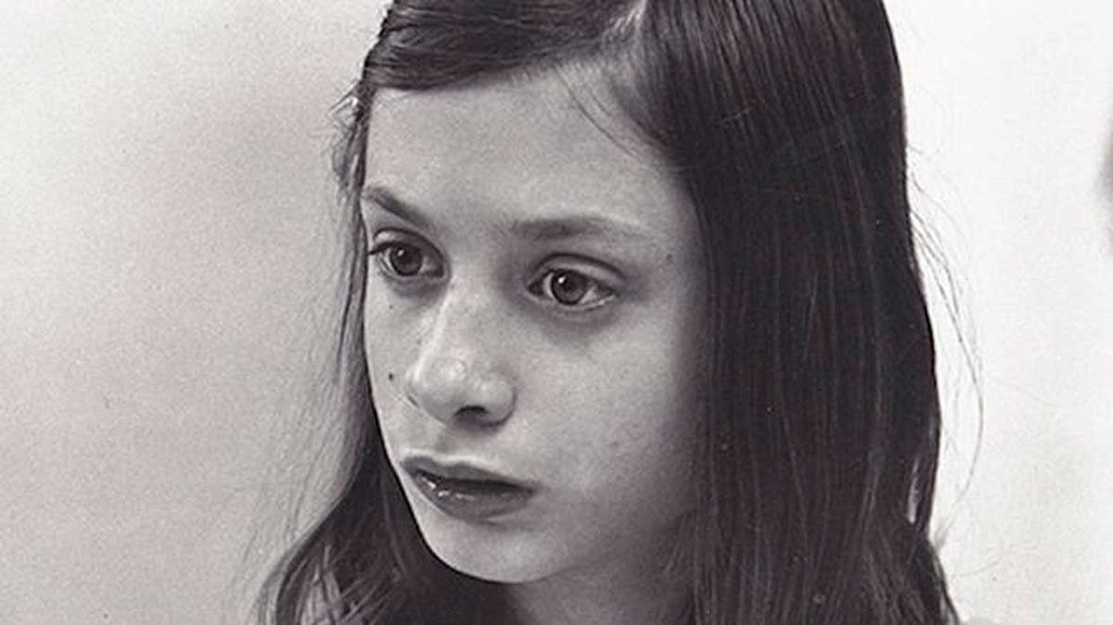
GENIE
Su habitación era un cuarto sellado sin ningún adorno en las paredes. No tenía acceso a radio, televisión, ni a material didáctico. Lo único de lo que disponía (cuando no estaba atada) era de algunos envases de queso, un par de impermeables de plástico, hilos y revistas viejas.
Si acaso llegaba a oír palabras, estas eran primitivas y agresivas. A la edad de 13 años, la niña solo entendía 20 palabras, la mayor parte de las cuales eran cortas y negativas, como "stop it" (detente), "no more" (ya basta) y "no".

Slide 9
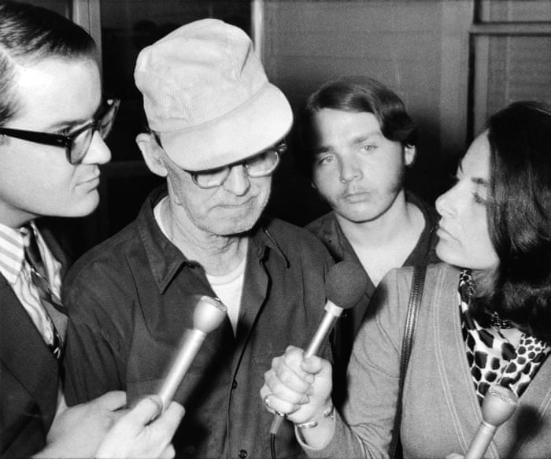
GENIE
Los demás habitantes de la casa no vivían de manera muy diferente, pues debían permanecer cautivos (aunque a ellos se les permitía salir de vez en cuando). Cuando no les era permitido, el padre se sentaba con una pistola cargada a observarlos. También les estaba terminantemente prohibido dirigir palabra alguna a Genie.

Slide 10
GENIE
A mediados de 1970, cansada de los abusos y las palizas, Irene Oglesby logró escapar, llevándose a sus hijos y huyendo con su madre. Acudió a una oficina de beneficencia en a buscar apoyo del Estado de California.
La trabajadora social que le atendió notó de inmediato que la niña que iba con ella usaba pañales, miraba puntos indefinidos en el espacio y sostenía sus manos como si estuviera apoyada en una barandilla imaginaria, mientras hacía ruidos infantiles. Pensó que era autista, y que no tendría más de siete años de edad. Al descubrir que en realidad tenía trece, llamó a su supervisor, quien dio aviso a la Policía. Inmediatamente la niña fue puesta en custodia y los padres acusados de negligencia y maltrato infantil.

Slide 11
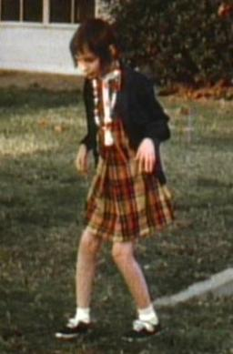
GENIE
El Instituto Nacional de Salud Mental (NIMH) aprobó una financiación para el caso, al que se unieron varios psicólogos, psiquiatras y lingüistas. Todos se quedaron impactados cuando conocieron a Genie: además de no saber hablar, tenía incontinencia, escupía y no podía masticar. Pesaba solamente 27 kilos.
La primera duda consistía en si la "niña salvaje" tenía una discapacidad, tal y como pensaba su padre. Al no tener ningún tipo de habilidad social por su vida en cautiverio, era difícil de saber. James Kent, uno de los psicólogos del equipo, la describió como la niña "más profundamente dañada que he visto en mi vida".

Slide 12
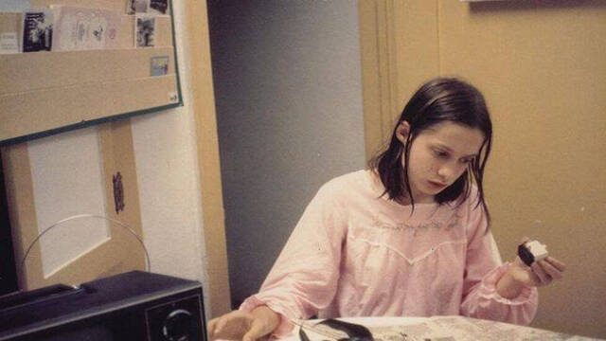
GENIE
Genie, al salir de su casa de Los Ángeles, no solamente pudo librarse de su cautiverio, también empezar un proceso de rehabilitación que haría historia dentro del mundo de la lingüística. La pregunta que dio importancia a este caso es si somos capaces de aprender el lenguaje a todas las edades.

Slide 13
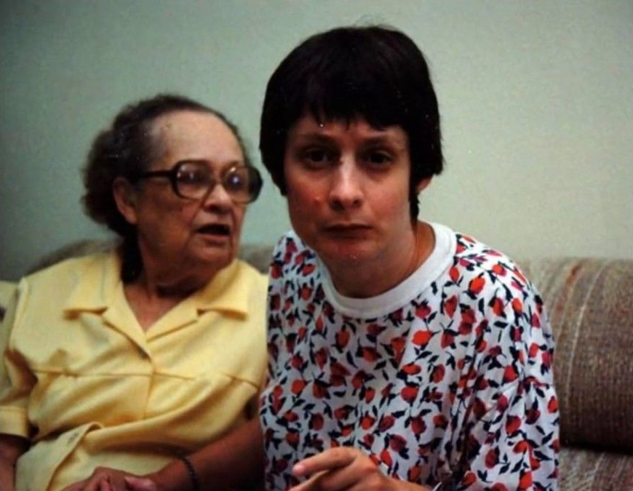
GENIE
Debido a la orden judicial, se sabe poco de Genie en la actualidad de manera pública.
Lo único que se sabe es que su madre falleció alrededor del año 2002, que su hermano John asistió a la preparatoria por lo menos un año, que sigue vivo y que ella está en una institución de cuidados para adultos ubicada cerca de Los Ángeles.
Si bien su paradero es medianamente conocido, se prefiere evitar su divulgación por razones éticas.
Jamás se sabrá el grado de desarrollo que hubiese podido alcanzar de haber continuado con su terapia.

Slide 14
DESARROLLO NEURAL
EXPERIENCIA
EXPERIENCIA
EXPERIENCIA
experiencia
EXPERIENCIA
EXPERIENCIA

Slide 15
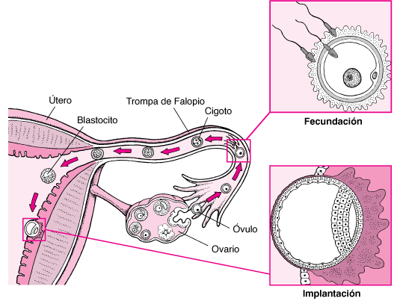

Slide 16
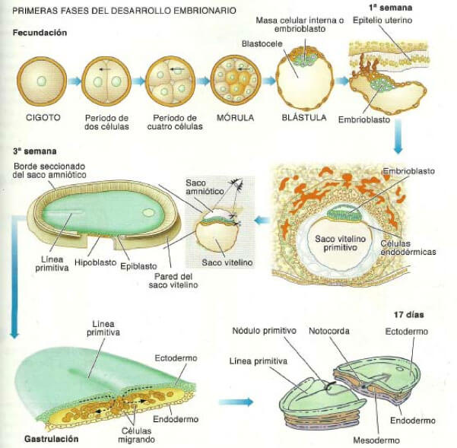
FORMACIÓN DE LA PLACA NEURAL

Slide 17
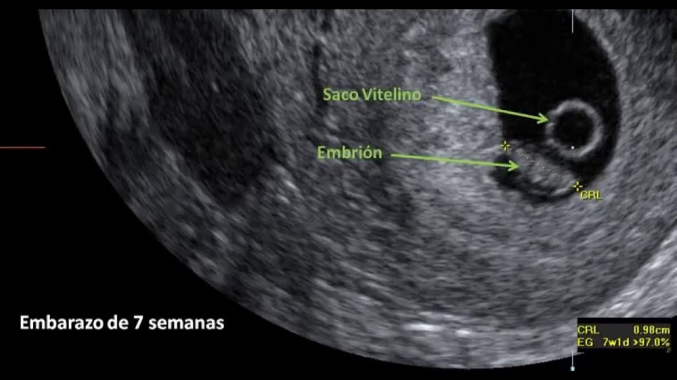

Slide 18
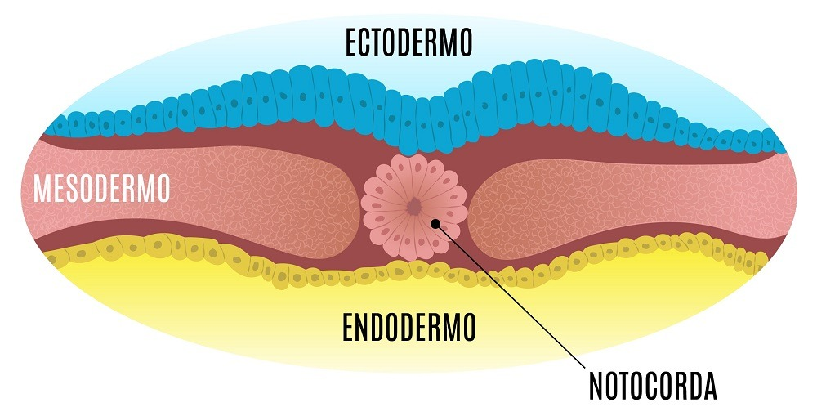
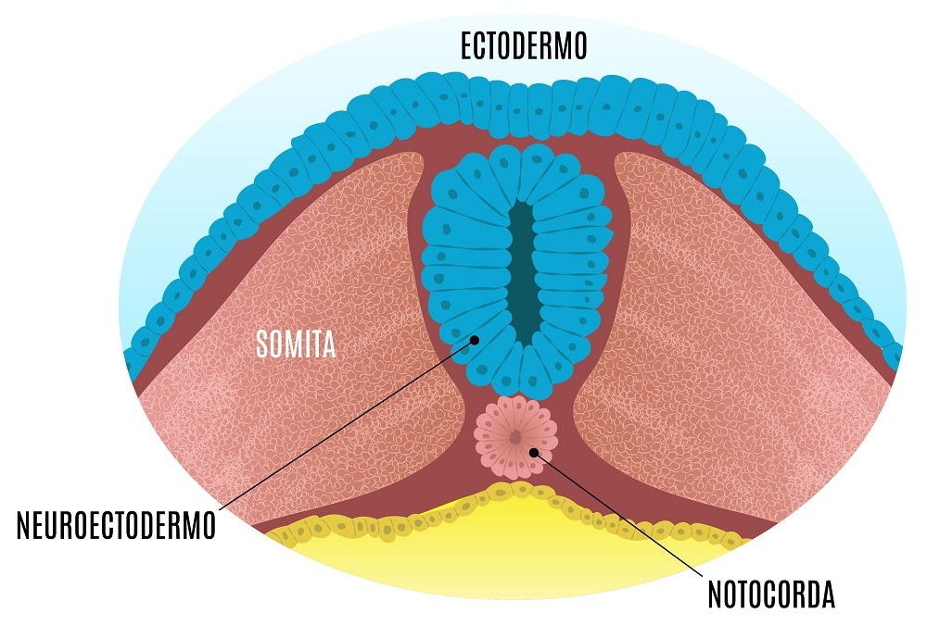
FORMACIÓN DEL TUBO NEURAL

Slide 19
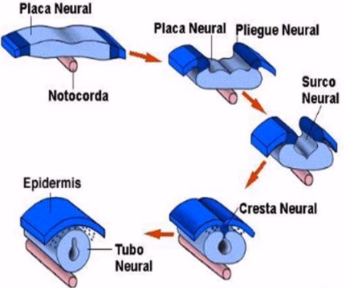
FORMACIÓN DEL TUBO NEURAL

Slide 20
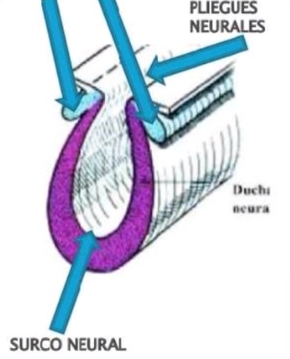
FORMACIÓN DEL TUBO NEURAL

Slide 21
VIDEO DEL TUBO NEURAL

Slide 22
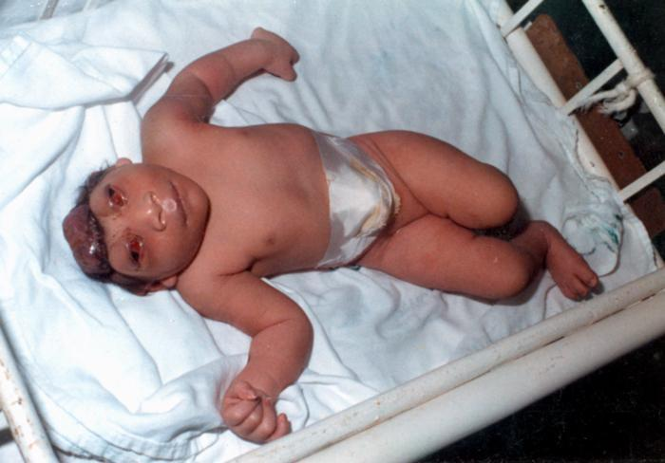
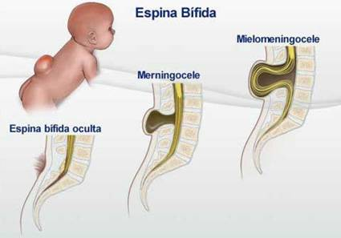
DEFECTOS DISRÁFICOS: ocurren cuando el tubo neural no se cierra adecuadamente.
Mal cierre del neuroporo craneal
Mal cierre del neuroporo caudal
ANANCEFALIA
ESPINA BÍFIDA

Slide 23
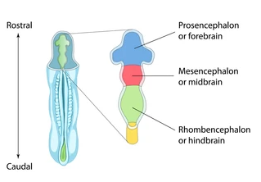
PROCENCÉFALO
MESENCÉFALO
ROMBENCÉFALO

Slide 24
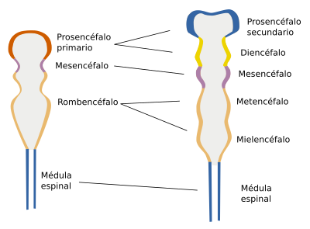
Telencéfalo

Slide 25
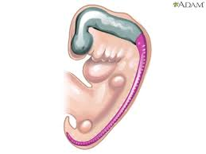
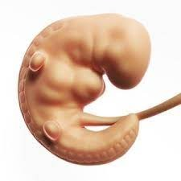
TUBO NEURAL en el EMBRIÓN

Slide 26
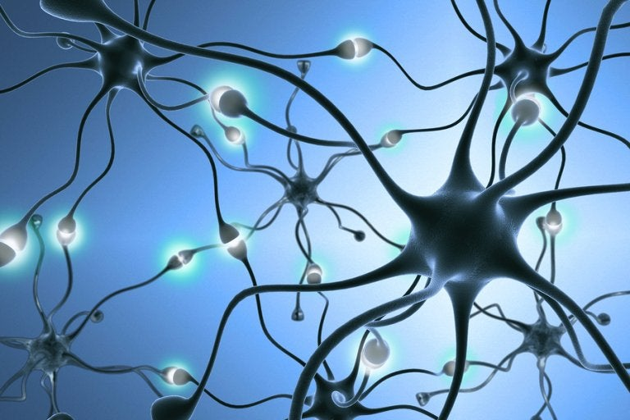
Una vez formado el TUBO NEURAL,
le siguen los siguientes procesos:
PROLIFERACIÓN
MIGRACIÓN
AGRUPAMIENTO
CRECIMIENTO
SINAPTOGÉNESIS
MUERTE NEURONAL
DIFERENCIACIÓN

Slide 27
PROLIFERACIÓN NEURONAL
Es la formación de células neuronales y gliales del SN.
Su cantidad aumenta extraordinariamente.
No se produce de modo simultáneo o de la misma forma en todas las partes del tubo.
La mayor parte de la división celular se da en la zona ventricular.
PLENIPOTENCIALES
PLURIPOTENCIALES

Slide 28
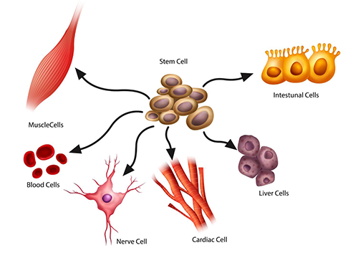
PRIMERAS CÉLULAS DEL EMBRIÓN HUMANO
PLENIPOTENCIALES

Slide 29
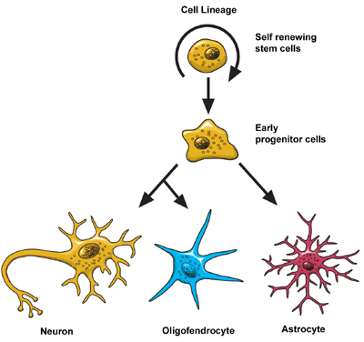
PRIMERAS CÉLULAS DEL SISTEMA NERVIOSO
PLURIPOTENCIALES
Célula madre
Célula indiferenciada
Célula indiferenciada
Neurona
Oligodendrocito
Astrocito

Slide 30
CÉLULAS MADRE
Dos criterios específicos:
1) Ilimitada capacidad de regenerarse a sí mismas.
2) Capacidad de convertirse en diferentes tipos de células maduras.

Slide 31
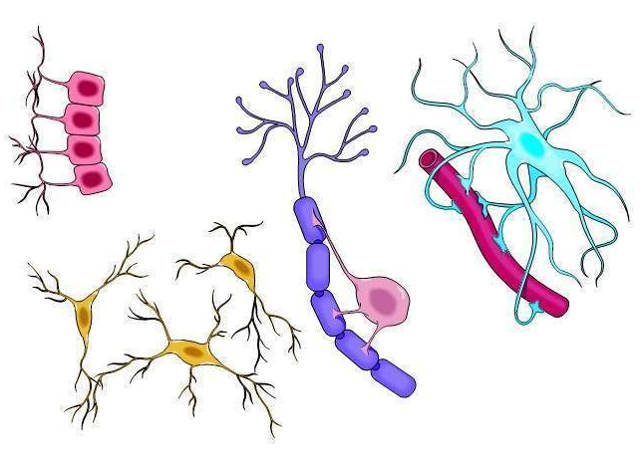
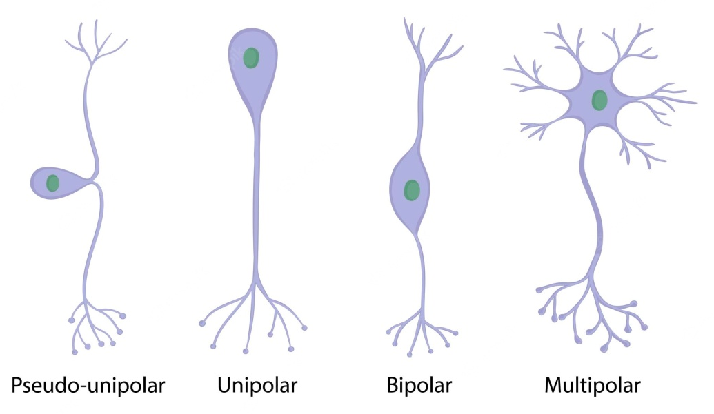
CÉLULAS MADRE
CÉLULAS MADRE NEUROGLIALES
CÉLULAS MADRE NEURONALES

Slide 32
MIGRACIÓN NEURONAL
Es el traslado de las células a su destino apropiado.
En la migración, las células todavía están inmaduras.
Carecen de prolongaciones: axones y dendritas.
Existen dos tipos de migración celular:
MIGRACIÓN RADIAL
MIGRACIÓN TANGENCIAL

Slide 33
MIGRACIÓN NEURONAL (Tipos)
MIGRACIÓN RADIAL
MIGRACIÓN TANGENCIAL

Slide 34
MIGRACIÓN NEURONAL (Métodos)
CAMBIO DE LOCALIZACIÓN EN EL SOMA
MIGRACIÓN MEDIADA POR NEUROGLIA

Slide 35
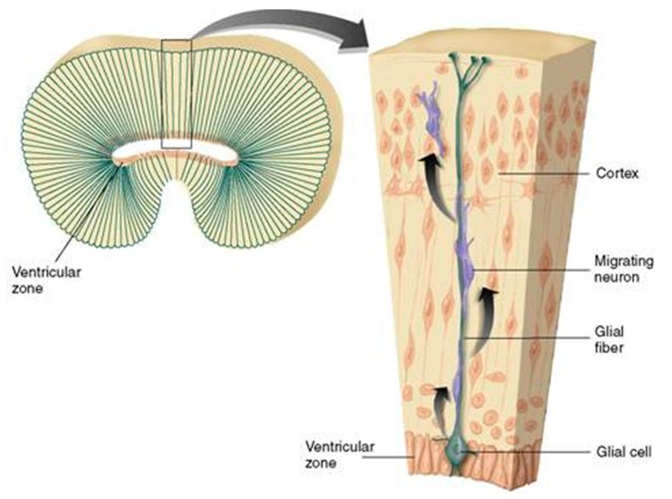
MIGRACIÓN NEURONAL
DE ADENTRO HACIA AFUERA
Zona ventricular

Slide 36
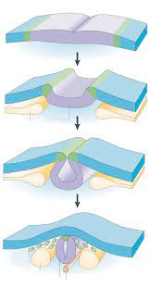
MIGRACIÓN NEURONAL
Desde la cresta neural, surgen las neuronas y neuroglias del sistema nervioso periférico.

Slide 37
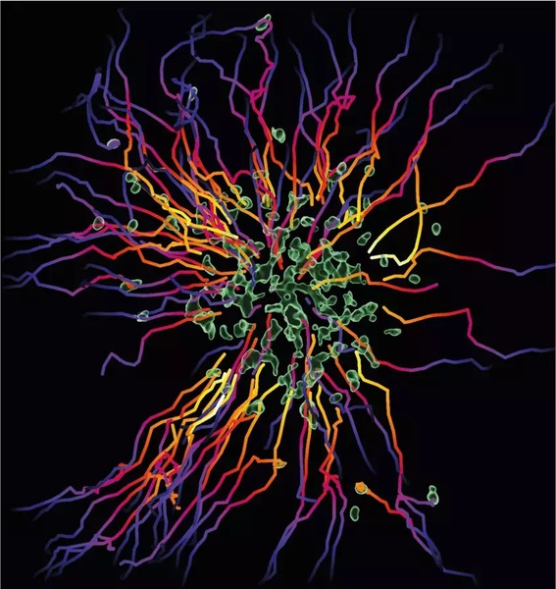
AGRUPAMIENTO NEURONAL
Es el alineamiento de las células que dan origen a las estructuras del sistema nervioso.

Slide 38
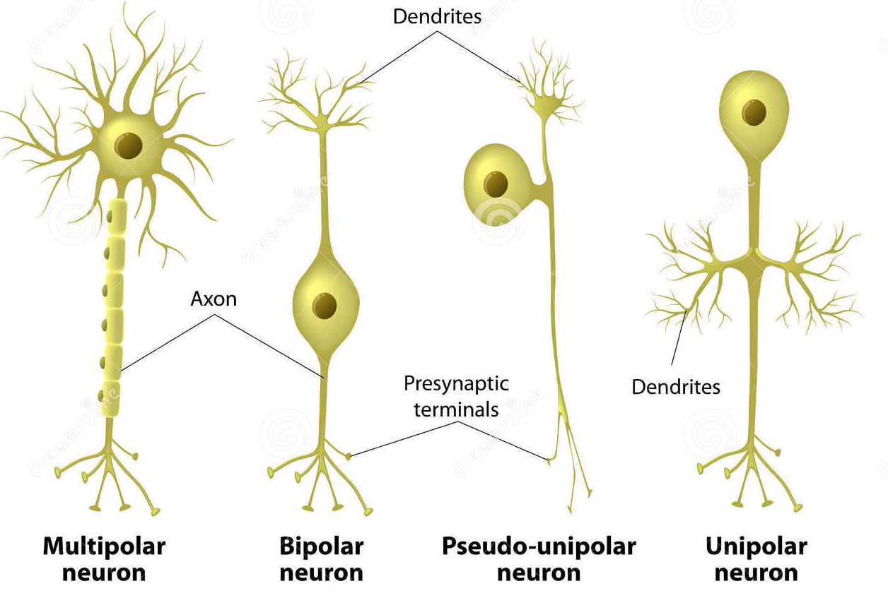
DIFERENCIACIÓN CELULAR
Proceso mediante el cual los neuroblastos se convierten en tipos específicos de neuronas.
Permite diferenciar a las neuronas entre sí.

Slide 39
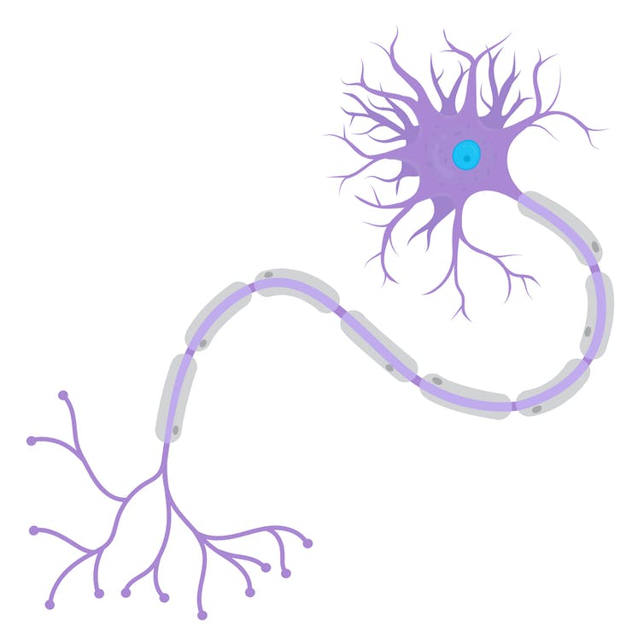
CRECIMIENTO DE LAS PROLONGACIONES
Es el surgimiento de los axones y las dendritas.
Los axones posibilitan la extensión de la neurona.
Las dendritas posibilitan la sinapsis con otras neuronas.
MADURACIÓN CELULAR

Slide 40
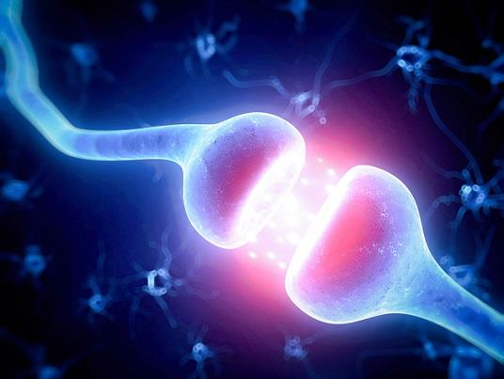
FORMACIÓN DE SINAPSIS
SINAPTOGÉNESIS

Slide 41
MUERTE NEURONAL
PODA NEURONAL
Proceso mediante el cual se destruyen los axones y dendritas de las sinapsis neuronales.
Permite aumentar la eficiencia de las transmisiones sinápticas.
Se “pulen” las conexiones y se consolidan solamente las necesarias para llevar a cabo los procesos cognitivos, eliminando los no necesarios.

Slide 42
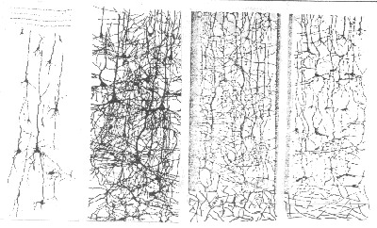
MUERTE NEURONAL
PODA NEURONAL

Slide 43
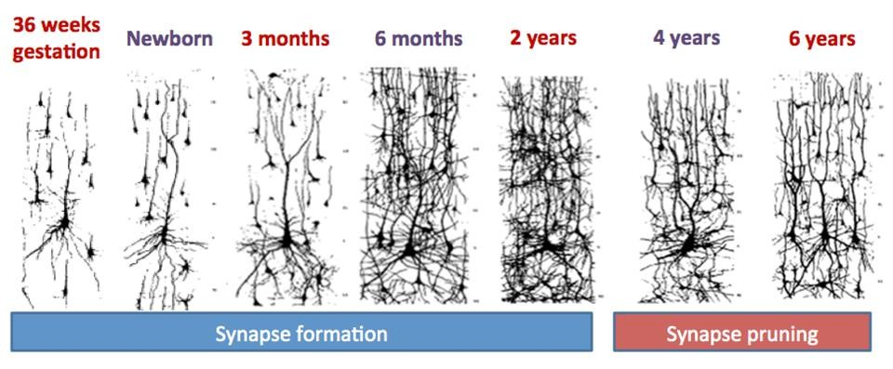
MUERTE NEURONAL

Slide 44
